Slide 1





机器语言和汇编语言
毛云龙

Slide 2


01
机器语言

Slide 3
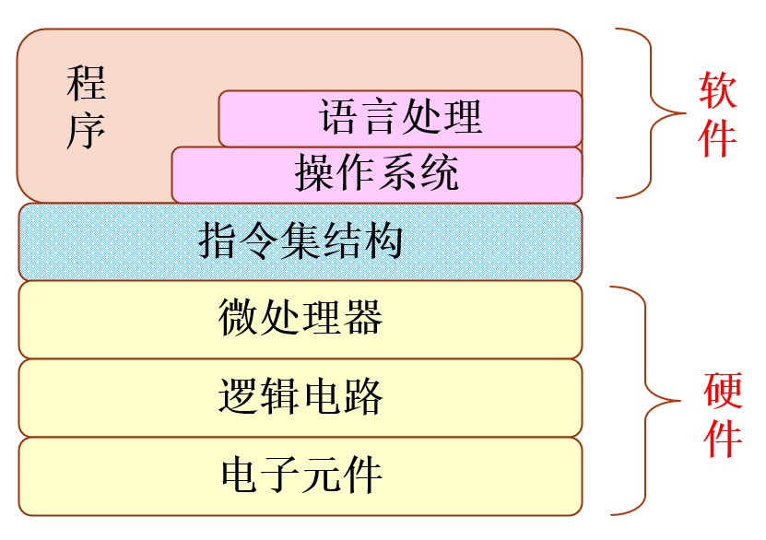
机器语言
ISA：软硬件之间的接口
指令集架构（ISA）是计算机硬件和软件之间的接口
同时也是中央处理器设计的依据
编写程序时所要注意的全部信息

Slide 4
机器语言
低级语言
与执行程序的计算机指令集紧密相关
每种指令集都有自己的低级语言
机器语言：依据指令集使用二进制编码，直接在计算机上执行，不需要经过语言处理
汇编语言：依据指令集的汇编语言格式编写，需经过语言处理，翻译为机器语言才能在计算机上执行

Slide 5
机器语言
RISC-V指令集体系
定义了RISC-V的指令集合
可以在RISC-V机器上编写程序
机器语言
汇编语言
也可以将高级语言程序翻译到RISC-V机器上执行
C、JAVA ……

Slide 6
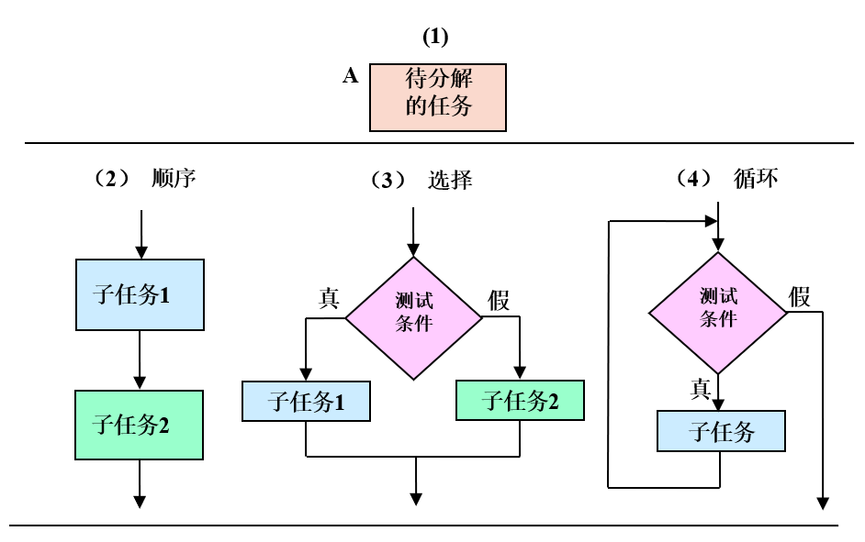
机器语言
结构化程序设计
三种基本结构
顺序
选择
循环

Slide 7
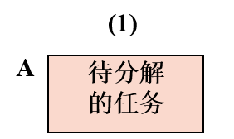
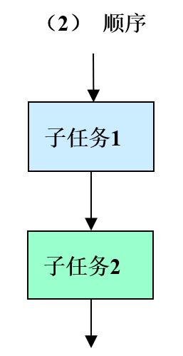
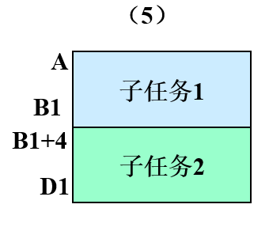
机器语言
结构化程序设计
顺序结构

Slide 8
机器语言
结构化程序设计
选择结构
一组指令序列生成选择执行的条件
地址B2“条件分支指令”进行条件测试
条件为真（子任务1）
PC <- C2+4（跳转）
条件分支的偏移量
=（子任务2指令数+2） x 4
条件为假（子任务2）
PC <- B2+4（顺序执行）
终止于C2的无条件跳转指令
PC <- D2+4（跳转）
无条件跳转的偏移量
=（子任务1指令数+1） x 4
？
？
？

Slide 9
机器语言
结构化程序设计
循环结构
一组指令序列生成循环条件
地址B3“条件分支指令”进行条件测试
条件为假（不循环）
PC <- D3+4（跳转）
条件分支的偏移量：
=（子任务指令数+2）x 4
条件为真（子任务）
PC <- B3+4（顺序执行）
终止于D3的无条件跳转指令
PC <- A（跳转）
无条件跳转的立即数 / 偏移量
=-（子任务指令数+循环条件指令数+1）x 4
？
？
？

Slide 10
机器语言
机器语言程序：示例1
程序目标：检查从主存地址 x1000 0000 开始存储的10个整数
如果有5，x9寄存器的值设置为1
如果没有5，x9寄存器的值设置为0

Slide 11
机器语言
机器语言程序：示例1
程序拆解
循环结构：遍历主存中10个地址存储的整数
选择结构：判断是否存在整数5

Slide 12
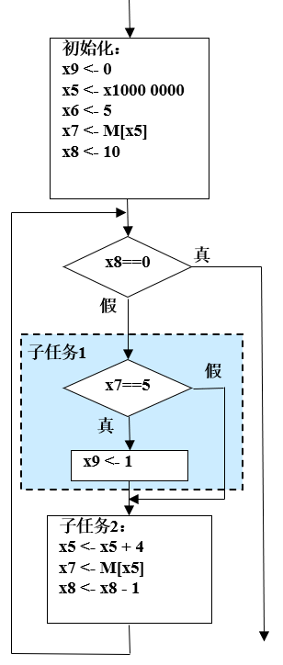
机器语言
机器语言程序：示例1
寄存器初始化：
x9 保存结果
x5 保存当前需要读取的主存地址
x6 保存常量整数5，用于后续比较
x7 保存从主存中读取的数据
x8 保存变量用于循环条件，初始为10

Slide 13
机器语言
机器语言程序：示例1
循环结构：遍历主存中10个地址存储的整数
循环条件
x8 == 0
如果条件为假
进入循环，执行子任务1（顺序执行）
如果条件为真
不进入循环，执行子任务2后面的指令（跳转）

Slide 14
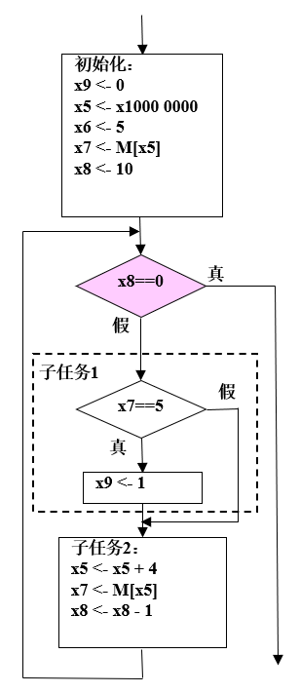
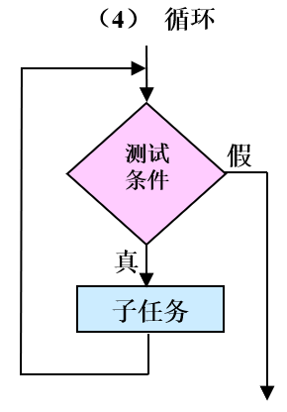
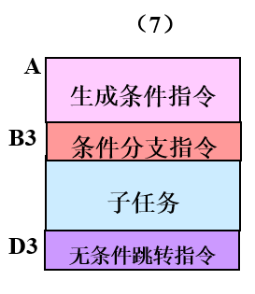
机器语言
机器语言程序：示例1
循环结构：遍历主存中10个地址存储的整数
循环条件
x8 == 0
没有生成条件指令（直接判0）
条件分支指令
BEQ x8, x0, offset=D3+4

Slide 15
机器语言
机器语言程序：示例1
选择结构：当前读取的主存数据是否等于5
判断条件
x7 == 5
如果条件为真
x9 <- 1（顺序执行）
如果条件为假
进入子任务2的指令（跳转）

Slide 16
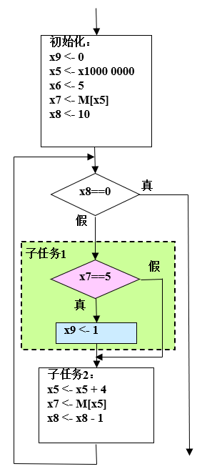
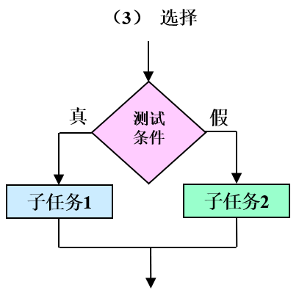
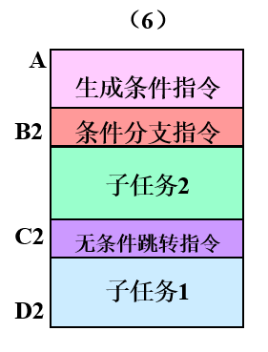
机器语言
机器语言程序：示例1
选择结构：当前读取的主存数据是否等于5
判断条件
x7 == 5
没有生成条件指令（直接判断常量）
条件分支指令
BNE x7, x6, offset=C2+4
子任务2
x5 保存下一个需要读取的数据地址
x7 保存下一个需要比较的数据
x8 保存自减1之后的值

Slide 17
机器语言
机器语言程序：示例1
回顾程序的实现过程：任务拆解
循环结构：遍历主存中10个地址存储的整数
选择结构：判断是否存在整数5
每个任务对应的指令合并起来得到完整的程序

Slide 18
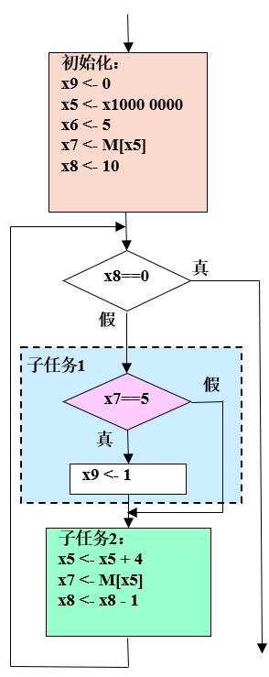
机器语言
地址 | 31 25 |  | 24 20 | 19 15 | 14 12 | 11 7 | 6 0 | 操作
x1000 0024 | …… |  |  |  |  |  |  | ......
...... | …… |  |  |  |  |  |  | ......
x1000 0000 | …… |  |  |  |  |  |  | ......
...... | …… |  |  |  |  |  |  | ......
x0040 0034 | …… |  |  |  |  |  |  | ......
x0040 0030 | 1 1111110010 1 11111111 |  |  |  |  | 00000 | 1101111 | jal x0,-28
x0040 002C | 1111 1111 1111 |  |  | 01000 | 000 | 01000 | 0010011 | addi x8,x8,-1
x0040 0028 | 0000 0000 0000 |  |  | 00101 | 010 | 00111 | 0000011 | lw x7,0(x5)
x0040 0024 | 0000 0000 0100 |  |  | 00101 | 000 | 00101 | 0010011 | addi x5,x5,4
x0040 0020 | 0 0000001010 0 00000000 |  |  |  |  | 00000 | 1101111 | jal x0,20
x0040 001C | 0000 0000 0001 |  |  | 00000 | 000 | 01001 | 0010011 | addi x9,x0,1
x0040 0018 | 0 000000 | 00110 |  | 00111 | 001 | 0110 0 | 1100011 | bne x7,x6,12
x0040 0014 | 0 000001 | 00000 |  | 01000 | 000 | 0000 0 | 1100011 | beq x8,x0,32
x0040 0010 | 0000 0000 1010 |  |  | 00000 | 000 | 01000 | 0010011 | addi x8,x0,10
x0040 000C | 0000 0000 0000 |  |  | 00101 | 010 | 00111 | 0000011 | lw x7,0(x5)
x0040 0008 | 0000 0000 0101 |  |  | 00000 | 000 | 00110 | 0010011 | addi x6,x0,5
x0040 0004 | 0001 0000 0000 0000 0000 |  |  |  |  | 00101 | 0110111 | lui x5,0x10000
x0040 0000 | 0000 0000 0000 |  |  | 00000 | 111 | 01001 | 0010011 | andi x9,x0,0

Slide 19
机器语言
机器语言程序：示例2
程序目标：检查主存地址 x1000 0000~x1000 0003存储的字从左到右出现的第一个“1”
如果找到，x9寄存器的值设置为第一个“1”在字中的位置
如果没有找到，x9寄存器的值设置为-1

Slide 20
机器语言
机器语言程序：示例2
任务拆解
选择结构：判断该字是否为0（特殊情况）
是：说明不存在1
否：一定存在1，但是位置不确定
循环结构：从左到右遍历该字中的每个位直到找到第一个“1”

Slide 21
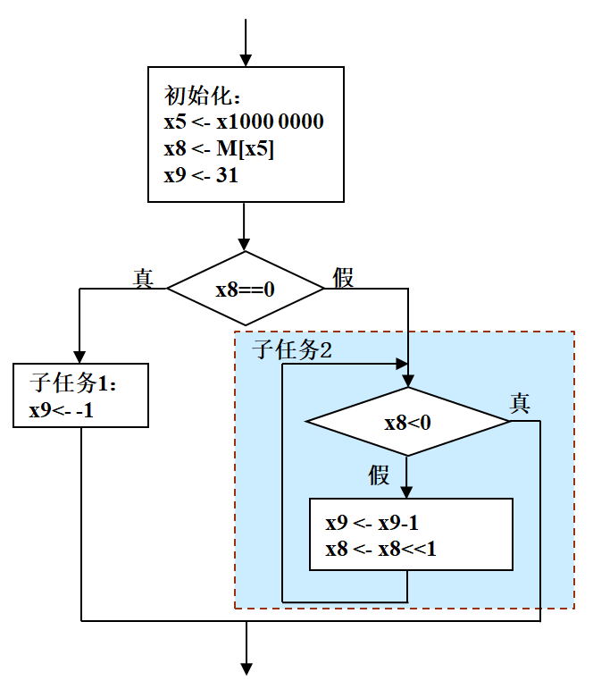
机器语言
机器语言程序：示例2
寄存器初始化：
x5 保存需要读取的主存地址
x8 保存从主存中读取出的字
x9 保存结果，初始为31

Slide 22
机器语言
机器语言程序：示例2
选择结构：判断该字是否为0
判断条件
x8 == 0（判断字中是否有1）
如果条件为假
选择执行子任务2（顺序执行）
如果条件为真
选择执行子任务1（跳转）

Slide 23
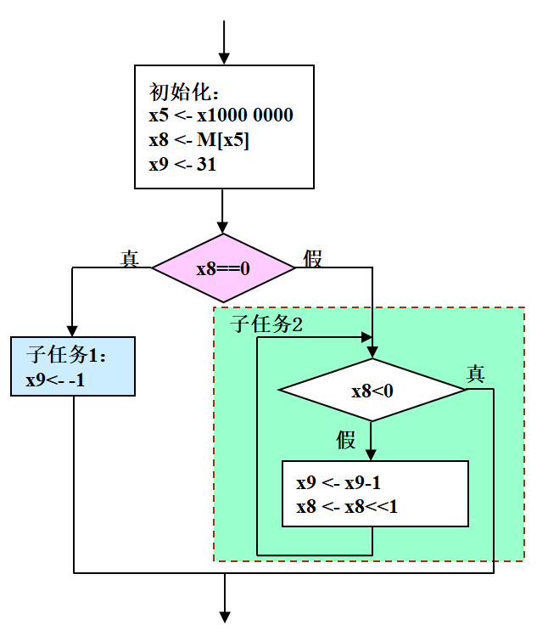
机器语言
机器语言程序：示例2
选择结构：判断该字是否为0
判断条件
x8 == 0（判断字中是否有1）
没有生成条件指令（直接判0）
条件分支指令
BEQ x8, x0, C2+4

Slide 24
机器语言
机器语言程序：示例2
循环结构：判断当前最高位是否为1
判断条件
x8 < 0 （判断最高位是否为1）
如果条件为假
进入循环，执行子任务2（顺序执行）
如果条件为真
不进入循环，执行子任务1后面的指令（跳转）

Slide 25
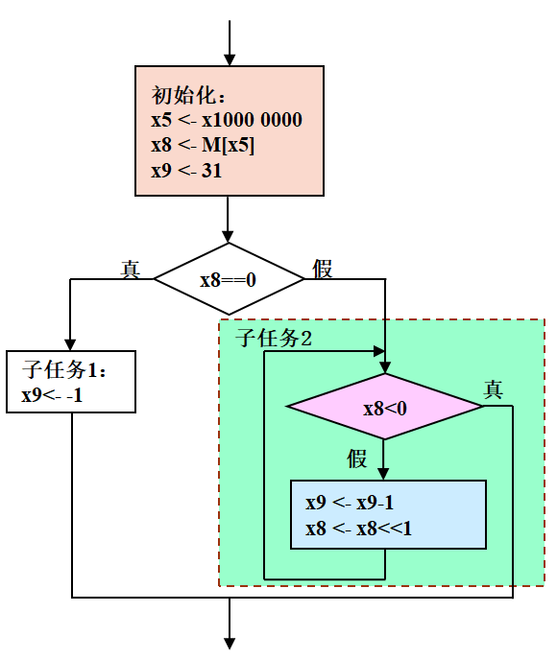
机器语言
机器语言程序：示例2
循环结构：判断当前最高位是否为1
判断条件
x8 < 0 （判断最高位是否为1）
没有生成条件指令（判断是否小于0）
条件分支指令
BLT x8, x0, D3+4

Slide 26
机器语言
机器语言程序：示例2
任务拆解
选择结构：判断该字是否为0
是：说明不存在1
否：一定存在1，但是位置不确定
循环结构：从左到右遍历该字中的每个位直到找到第一个“1”
按位遍历的实现方式转换为位的左移
判断是否为1的实现方式转换为判断是否为负数

Slide 27
机器语言
地址 | 31 25 |  | 24 20 | 19 15 | 14 12 | 11 7 | 6 0 | 解释
x1000 0000 | …… |  |  |  |  |  |  | ......
...... | …… |  |  |  |  |  |  | ......
x0040 0024 | …… |  |  |  |  |  |  | ......
x0040 0020 | 1111 1111 1111 |  |  | 00000 | 000 | 01001 | 0010011 | addi x9,x0,-1
x0040 001C | 1 1111111010 1 11111111 |  |  |  |  | 00000 | 1101111 | jal x0,-12
x0040 0018 | 0000000 |  | 00001 | 01000 | 001 | 01000 | 0010011 | slli x8,x8,1
x0040 0014 | 1111 1111 1111 |  |  | 01001 | 000 | 01001 | 0010011 | addi x9,x9,-1
x0040 0010 | 0 000000 | 00000 |  | 01000 | 100 | 1010 0 | 1100011 | blt x8,x0,20
x0040 000C | 0 000000 | 00000 |  | 01000 | 000 | 1010 0 | 1100011 | beq x8,x0,20
x0040 0008 | 0000 0001 1111 |  |  | 00000 | 000 | 01001 | 0010011 | addi x9,x0,31
x0040 0004 | 0000 0000 0000 |  |  | 00101 | 010 | 01000 | 0000011 | lw x8,0(x5)
x0040 0000 | 0001 0000 0000 0000 0000 |  |  |  |  | 00101 | 0110111 | lui x5,0x10000

Slide 28
机器语言
机器语言程序设计小结
使用机器指令直接操作寄存器
通过跳转指令实现结构化程序设计
程序开始阶段需要对寄存器进行初始化
需要注意跳转指令的条件和偏移量的设置

